Slide 1



Ética e Responsabilidade na Contratação Pública para Arquitectos
Seminário de Capacitação de “Orientações Metodológicas” para o exercício da profissão
Ordem dos Arquitectos de Angola
Abril, 2026

Slide 2



ESCOPO
Compreender o Papel
Definir o posicionamento exacto do arquitecto dentro do mercado da contratação pública.
Reforçar a Ética
Consolidar a importância da ética professional como a fundação inabalável da prática.
Identificar e Prevenir
Mapear os riscos estruturais e estabelecer boas práticas para garantir a integridade dos projectos estatais.

Slide 3
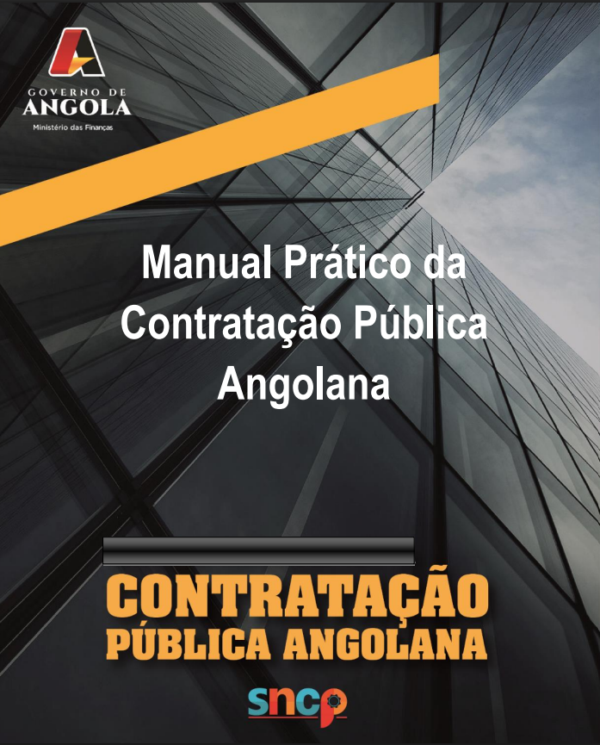
O que é a Contratação Pública?
O Serviço Nacional da Contratação Pública é órgão responsável por assegurar a operacionalidade, regulamentação, fiscalização e supervisão dos processos de contratação pública de Angola.
Regulamentado pela Lei 41/20 de 23 de Dezembro e outras leis conexas.
Contratação Pública é o conjunto de normas e procedimentos legais através dos quais o Estado e as Entidades Públicas Contratantes adquirem bens e serviços ou executam obras.

Slide 4

Os Pilares de Suporte da Contratação Pública
Princípios da Contratação Pública
Sustentabilidade e Responsabilidade
Legalidade
Transparência
Igualdade
Concorrência
Actuação estrita dentro dos limites da lei
Acesso claro e aberto a informação
Garantia de oportunidades iguais para todos.
Competição baseada no mérito.
A capacidade de responder por cada linha desenhada e decisão tomada

Slide 5

Onde o Arquitecto Intervém?
Elaboração de Projectos
Conceção Técnica e Planeamento Detalhado
Fiscalização de Obras
Garantia de Execução rigorosa e conformidade com projecto
Participação em concursos Públicos
Apresentação de Propostas e Resposta a Caderno de Encargos
Consultoria Técnica
Apoio especializado e pareceres ao Estado

Slide 6

Responsabilidade Profissional
Responsabilidade Legal
Responsabilidade Técnica
Excelência Profissional
Responsabilidade Social

Slide 7

Ética na Prática Diária
Compromisso com interesse público
Priorizar sempre o benefício colectivo e o bem do Estado sobre conveniências individuais
N
Integridade nas decisões
Manter a isenção e o rigor em cada escolha de materiais, fornecedores e soluções espaciais.
Compromisso com interesse público
Tolerância zero para atalhos processuais, subornos ou arranjos extra-oficiais.

Slide 8

Consequências das Más Práticas
Efeito Dominó
Conflito de Interesses e Favorecimento
Sanções Legais Graves
Processos criminais, civis e disciplinares na OAA.
Falta de Transparência Processual
Impacto Negativo na Sociedade
Obras embargadas, desperdícios de fundos públicos, ruína urbana.
Submissão de Projectos Incompletos
Perda de Credibilidade
Fim da viabilidade comercial no mercado estatal

Slide 9
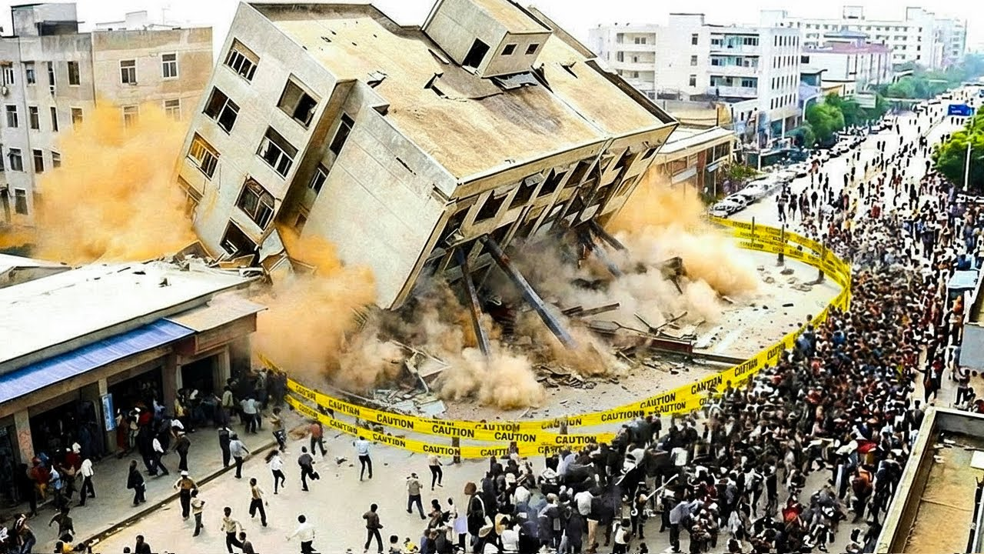
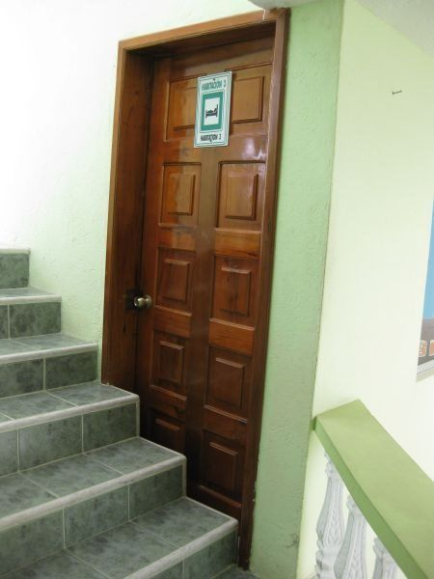
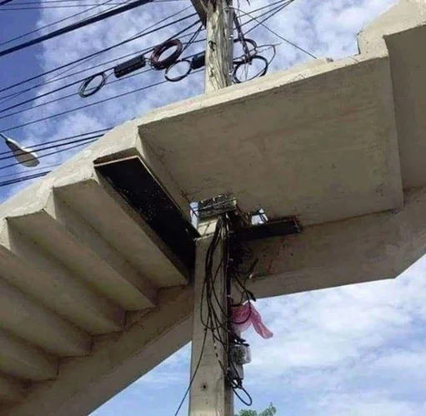
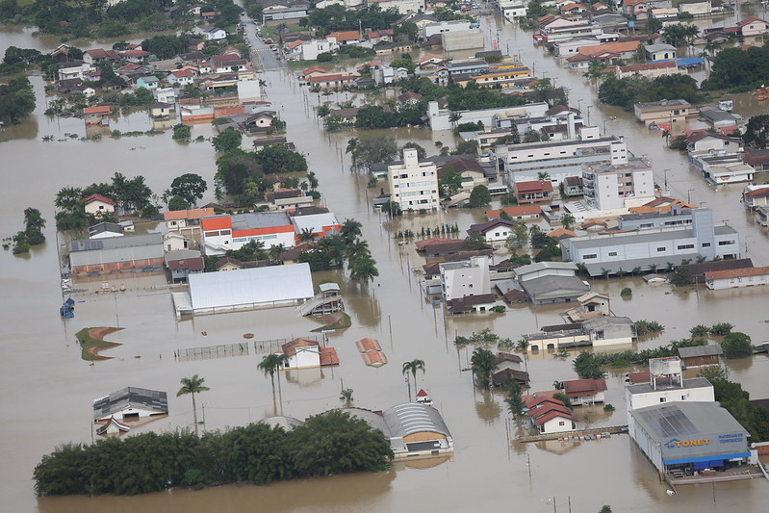
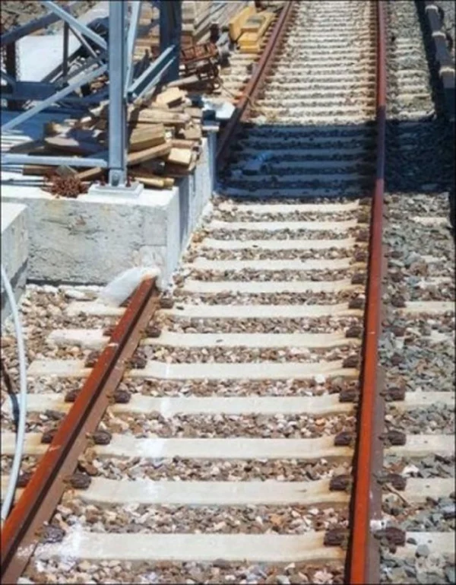
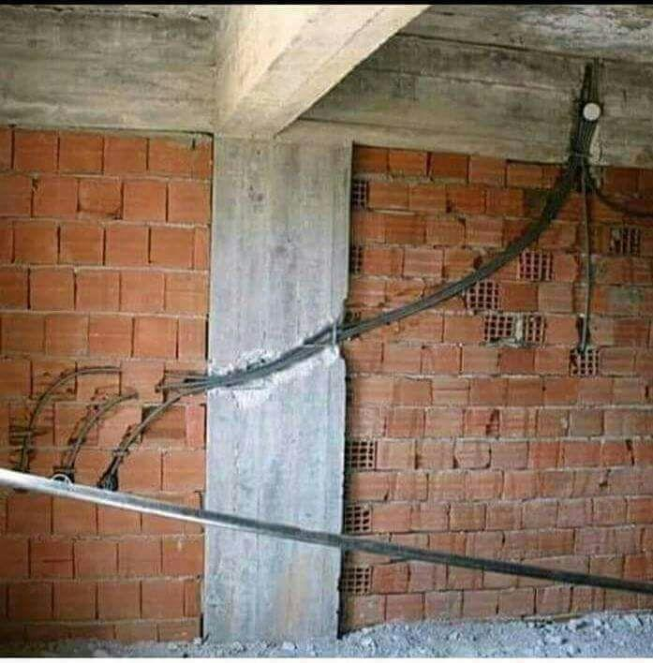
Consequências das Más Práticas
Um edifício não desaba do nada, existe sempre uma causa técnica por trás.
Más práticas na contratação pública comprometem não só a qualidade técnica dos projectos, como também a boa gestão dos recursos públicos, a confiança nas instituições e o desenvolvimento sustentável.

Slide 10




O Protocolo de Boas Práticas
Rigor Legal
Rastreabilidade
Blindagem Técnica
Transparência Total
Cumprir exaustivamente todos os requisitos do Caderno de encargos e legislação vigente.
Manter registos, actas e documentação rigorosamente organizados, garantindo o histórico de todas as decisões.
Garantir um nível de detalhe e qualidade técnica irrepreensível em todas as peças desenhadas e escritas.
Actuar com clareza em todas as interações, justificando tecnicamente todas as escolhas do projecto.

Slide 11

Mensagem Final:
Construir o Futuro…
A ética define o profissional
O talento desenha o projecto; a integridade garante que ele se sustenta.
A responsabilidade gera confiança
A contratação pública só funciona quando o Estado pode confiar plenamente no rigor técnico do arquitecto.
O Legado
O arquitecto constrói muito mais do que edifícios. Através de ética e do serviço público, constrói a própria nação de amanhã.

Slide 12

Considerações Finais
Carreira exemplar
Uma trajectória construída exclusivamente sobre alicerces éticos é a única forma de garantir longevidade e respeito profissional.
Construção do maior activo
A reputação. Num mercado fechado, a integridade do primeiro projecto define todas as oportunidades seguintes.
Superação dos desafios iniciais
A entrada no sector público exige o domínio de burocracias complexas e a navegação num mercado altamente competitivo.

Slide 13
OBRIGADA!
Abril, 2026

